Slide 1
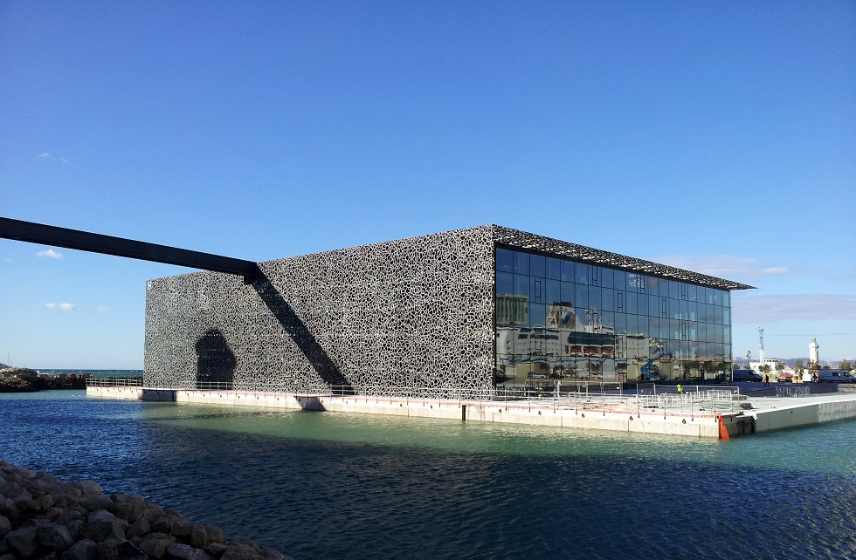
Pédagogie de projet
Stage de formation "COSMOS à l'École" - 9 au 12 mai 2017 - Marseille
Bertrand Lissillour : IA-IPR de PC – Académie de Versailles
Mercredi 10 mai 2017 – 15h30-17h30

Slide 3
Pédagogie de projet
Construire, mettre en œuvre et animer des situations d’enseignement et d’apprentissage prenant en compte la diversité des élèves (3, 4 et P3).
REFERENTIEL DES COMPETENCES PROFESSIONNELLES
DES METIERS DU PROFESSORAT ET DE L'EDUCATION
Arrêté du 1-7-2013 BO n°30 du 25 juillet 2013
Organiser et assurer un mode de fonctionnement du groupe favorisant l’apprentissage et la socialisation des élèves (P4).

Slide 4
Pédagogie de projet
Mercredi 10 mai 2017 – 15h30-17h30
Les enjeux : 15/20 minutes
Le programme d’action : 1h15
La restitution finale : 15/20 minutes

Slide 5
Les enjeux
Programmes des cycles
Nouvelles pratiques d’évaluation
Réforme de
la scolarité
obligatoire
Déplacement des gestes professionnels
https://vimeo.com/64571505
REFERENTIEL DES COMPETENCES PROFESSIONNELLES
Organisation des enseignements

Slide 6
Les enjeux
Programmes
des
cycles
Spiraler les apprentissages
Méta-enquête
sur l’efficacité scolaire
Neurosciences

Slide 7
Les enjeux
Organisation
des
enseignements
Pluridisciplinarité
Projet
Évaluation
Autonomie
Feedback
Travail en groupes
Représentations

Slide 8
Le programme d’action
La question
Comment construire, mettre en œuvre et animer des situations d’enseignement et d’apprentissage prenant en compte la diversité des élèves ?
Travail en groupes : 1h15
Groupes réunissant un « ancien(ne) » et trois/quatre « nouveaux/nouvelles »
Mode de restitution sur le mode « swot » : 15/20 min

Slide 9
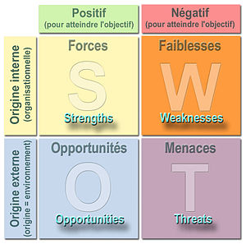
Le programme d’action
La question
Comment construire, mettre en œuvre et animer des situations d’enseignement et d’apprentissage prenant en compte la diversité des élèves ?
Mode de restitution sur le mode « swot » : 15/20 min

Slide 10
Pour conclure : quelques références
Le référentiel des compétences :
http://www.education.gouv.fr/pid25535/bulletin_officiel.html?cid_bo=73066
L’analyse SWOT :
https://europa.eu/capacity4dev/evaluation_guidelines/minisite/fr-bases-m%C3%A9thodologiques-et-approche/outils-d%C3%A9valuation/swot-strengths-weakness-opportuniti
Les différents courants pédagogiques :
https://vimeo.com/64571505
Les stratégies d’apprentissages :
http://www.cnesco.fr/wp-content/uploads/2017/04/Differenciation_dossier_synthese.pdf
MICHEL, Jean-François. Les 7 profils d’apprentissage. Eyrolles. 2010 [2e éd. 2013].
http://www.cafepedagogique.net/lexpresso/Pages/2017/03/28032017Article636262836215283914.aspx
Les nouvelles procédures d’évaluation :
http://www.esen.education.fr/fileadmin/user_upload/Modules/Ressources/Conferences/html/15-16/mercier-brunel_y/co/mercier_brunel_y_evaluer_autrement.html

